Slide 1

Эмоциональное выгорание специалистов социальной сферы : профилактика и психотерапевтическая помощь в условиях эпидемии СОVID-19

Slide 2
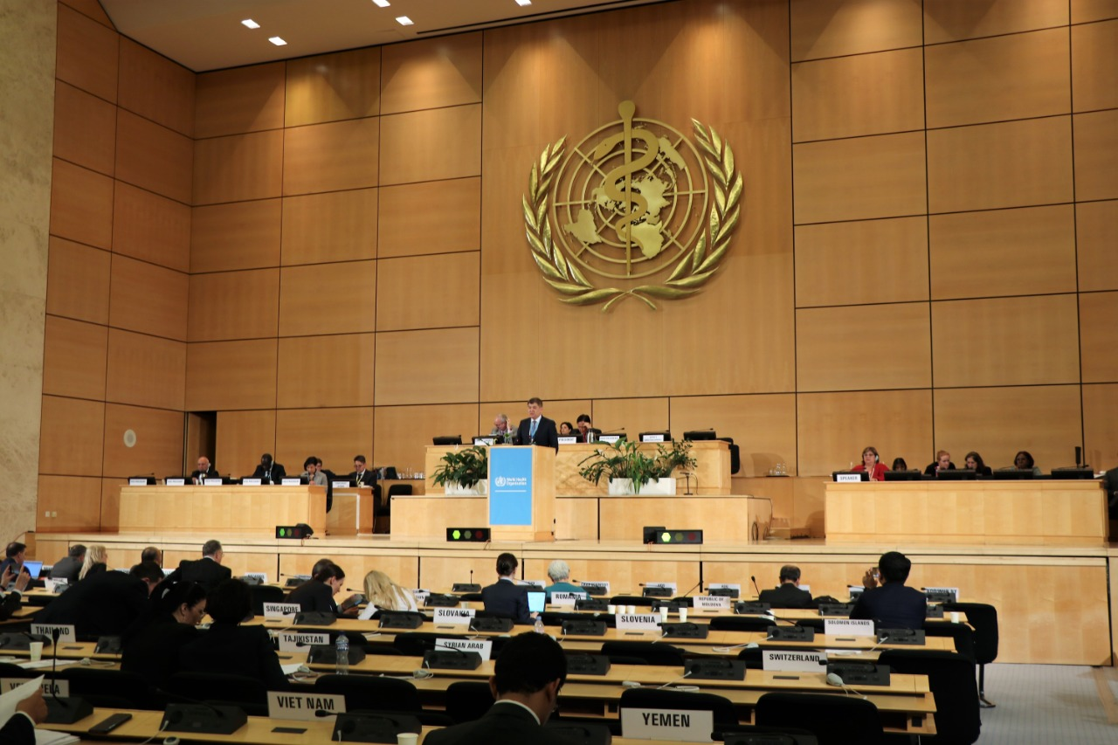
На Всемирной ассамблее здравоохранения, высшем руководящем органе Всемирной организации здравоохранения (ВОЗ), которая проходила 20-28 мая 2019 года в Женеве, синдром эмоционального выгорания официально признан болезнью. Таким образом, включение синдрома эмоционального выгорания в МКБ-11 является основанием для наблюдения у специалиста и получение медицинской помощи. Классификационный список МКБ впервые пересмотрен за последние 30 лет и вступает в силу с 1 января 2022 года. По сравнению с 14400 заболеваниями, перечисленными в МКБ-10, одиннадцатый каталог пополнится новыми болезнями, среди которых – расстройство поведения и интернет зависимость. После пандемии COVID-19 проблема эмоционального выгорания значительно увеличилась. Почти половина населения ощущают опустошение и испытывают истощение, депрессию, расстройство сна , киберипохондрию (чрезмерный поиск в интернете информации о здоровье), чувство беспомощности из-за неспособности защитить близких. Каждый второй сотрудник чувствует тревогу на работе, страх заболеть короновирусной инфекцией, страх смерти. Неполная и противоречивая информация, увеличение нагрузки на рабочих местах, изменение привычного образа жизни усугубляет психическое здоровье человека во всём мире.
Всемирная ассамблея здравоохранения в Женеве

Slide 3
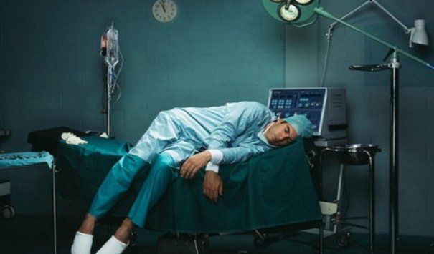
Для высшего руководящего звена тяжелые организационные издержки гораздо чаще приводят к стрессовым расстройствам и психоэмоциональному выгоранию. «Выгоревшие» сотрудники чаще берут больничные листы, активно ищут другую работу. И если остаются, то снижается эффективность производительности труда и вероятность достижения цели. Синдром эмоционального выгорания после длительного рабочего стресса может происходить как у сотрудников с большим стажем, так и у молодых работников, которые испытывают при столкновении с реальной действительностью и с проблемами людей. Чаще встречается среди социальных профессий (учителя, воспитатели, медицинские работники, психологи, полицейские, юристы, священники, менеджеры, следователи, руководители). Социальный работник, помимо профессиональных знаний, умений и навыков, в значительной мере использует свою личность, являясь «эмоциональным донором», что относится к факторам профессионального риска. Эмоционально напряженная работа сопровождается большой затратой энергии, что приводит к психосоматическим заболеваниям, снижение иммунитета. Появляются беспокойство, тревога, гнев, раздражения, конфликты в коллективе и семье, суициды. В профессиональном плане – утрата профессионального мастерства. Работа в условиях кризисной и экстремальной ситуации при новой инфекции COVID-19 предъявляет повышенные требования к физическим, психическим и психологическим ресурсам медицинских сотрудников. Им необходимо соблюдать все протоколы лечения, реанимации, экстренно принимать правильные решения, придерживаться принципов медицинской этики и деонтологии, неукоснительно соблюдать безопасность в очагах инфекции при оказании неотложной помощи (красных зонах). А также отсутствие достаточных знаний о последствиях чрезвычайных ситуаций, навыков психической саморегуляции, повышает риск возникновения психических и соматических заболеваний.

Slide 4
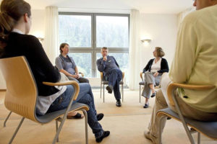

Профессиональное выгорание в системе здравоохранения при работе с пациентами Covid-19 можно избежать, если научиться правильно подходить к своей работе, ставить перед собой разумные цели, стараясь отделить личную жизнь от работы, важно повышать психологическую культуру и проводить социальные тренинги. Оповещать близких и друзей о своем самочувствии, обсуждать любые проблемы с коллегами, использовать тайм-аут, формулировать для себя краткосрочные и долгосрочные цели. Овладеть и принимать, вне зависимости от усталости и кризисного состояния навыки саморегуляции психоэмоционального состояния (релаксация, аутотренинг, дыхательная гимнастика). Эмоционально общаться и обсуждать свои чувства с членами семьи, коллегами, друзьями, которым вы доверяете, проявить интерес к новым теориям и идеям в работе, альтернативный подход в решении проблем. Избегать не нужной конкуренции и поддерживать хорошую физическую форму. В сложных ситуациях обращаться за помощью к психологам, психотерапевтам, психиатрам. Для каждого человека важна естественная регуляция – длительный сон, вкусная еда, массаж, танцы, музыка, спорт, театр, йога, цигун, ,охота, рыбалка, общение с природой, сауна, путешествия ( Треккинг, Хайкинг, Бэкпэкинг). Снижение значимости стрессовой ситуации помогает арт-терапия, нейрографика, для работы с людьми, которые плохо осознают свои чувства и эмоции. Наша жизнь должна подпитываться новыми впечатлениями, энергиями, событиями, поэтому человек, который часто и активно путешествует чувствует себя более уверенным, коммуникабельным, спокойным в сложном и противоречивом мире. Он с лёгкостью и без тревоги приспосабливается к новым ситуациям, заводит новые знакомства.

Slide 5
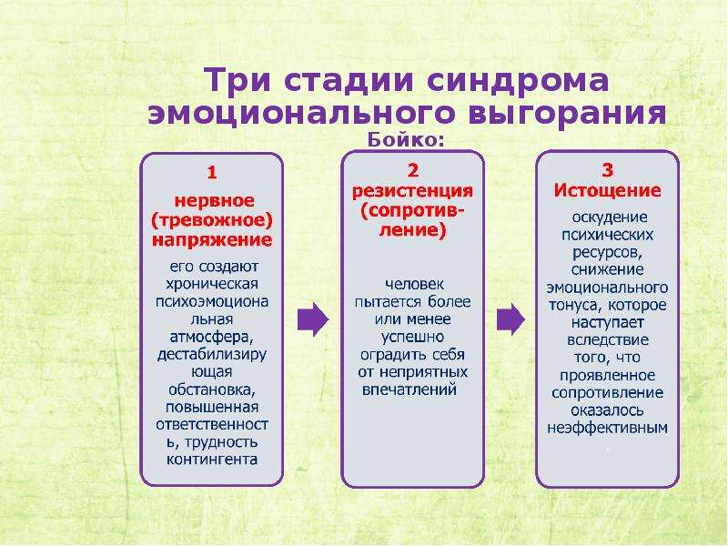
Технический прогресс сделал возможным проведение психотерапевтической помощи в дистанционном формате на цифровых платформах платформах Zoom, Skype, WhatsApp, Googl Meet, что показала свою широкую эффективность при стрессовых, тревожных расстройствах, депрессиях, и расстройствах адаптации, и в некоторых случаях может быть единственным вариантом помощи. Когнитивно-поведенческая психотерапия в режиме онлайн подчёркивает важность когнитивных и поведенческих психообразований пациента при панических атаках, социальной, «вирусной» тревогах, за счёт адаптивной регуляции эмоций. В век цифровизации дистанционная психотерапия стрессовых расстройств связанная с пандемией COVID-19 позволяет использовать кейсы, анкетирование, тестирование с использованием методик для определения уровня синдрома эмоционального выгорания и личностных особенностей (В.В.Бойко, К. Маслач).

Slide 6
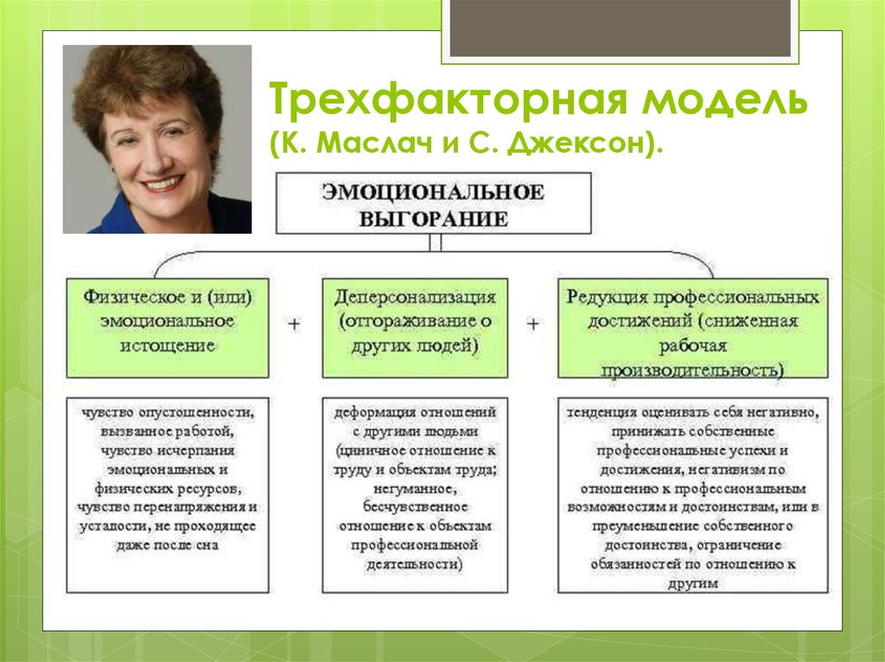

Slide 7
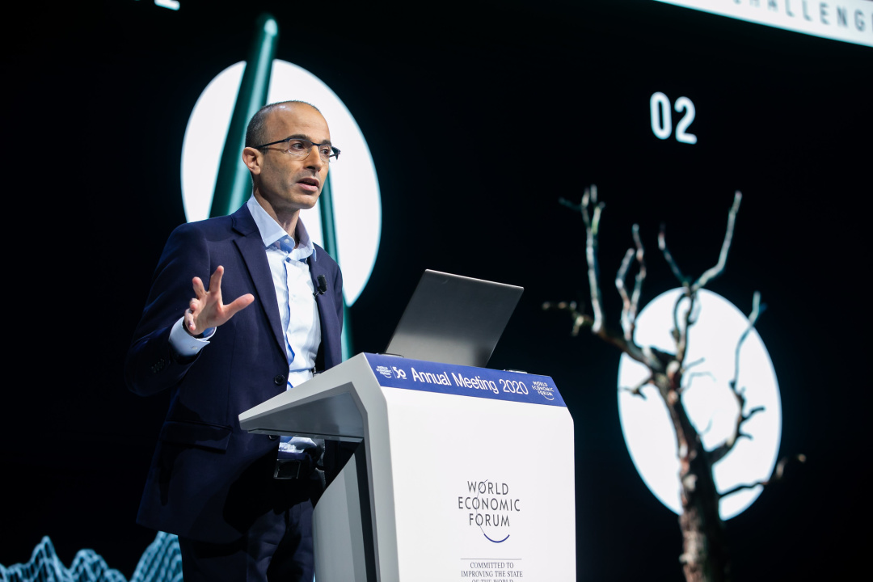
Важно проводить специальную подготовку в области психологии и социологии, проводить психологические поддержки, тренинги, семинары, качественный подбор персонала. На Всемирном форуме в Давосе израильский учёный Юваль Ной Харари рассказал о том, как изменится человек в условиях постоянных технологических революций, в современном мире человек постоянно испытывает страх. Становиться ясно: нужно защищать не профессии, а людей. Мы не знаем точно, что нам пригодиться то или иное умение, но во времени хаоса нам точно понадобиться эмоциональная устойчивость, способность пережить все эти перемены.
Юваль Ной Харари

Slide 8
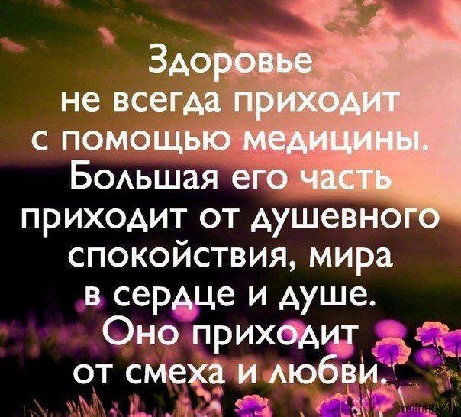
Благодарю за внимание!

